Slide 1
Математика
18.02.2023
Письмове додавання і віднімання
багатоцифрових чисел
Визначення виду кутів
Урок
№ 64

Slide 2
Психологічне налаштування на урок.
Вправа «Подаруй усмішку і тепло своїх долоньок».
Сьогодні
18.02.2023
«Подаруйте усмішку
і тепло своїх долоньок»
- Потріть свої долоньки і відчуйте тепло. Подаруйте усмішку та тепло своїх долоньок одне одному.

Slide 3
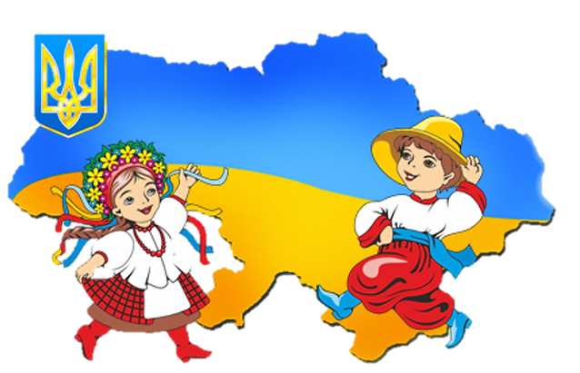
Девіз уроку: На уроці математики будем розум тренувати, свою рідну україну працею прославляти.

Slide 4
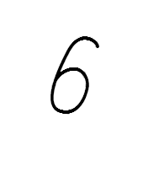
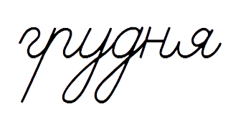
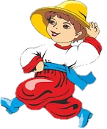

Slide 5
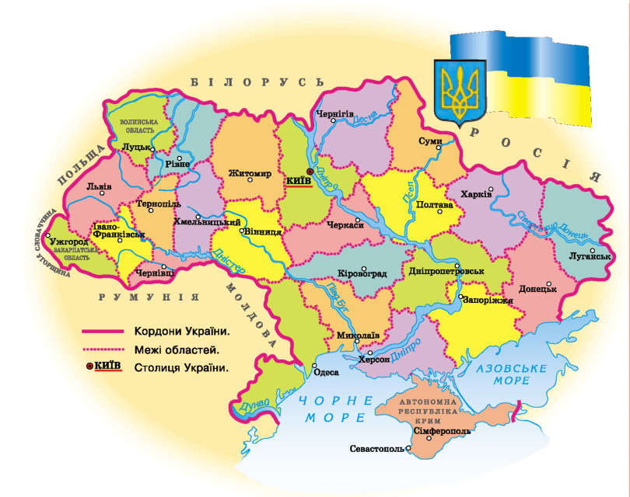
Довжина кордону України шість тисяч дев’ятсот дев’яносто три кілометри
Каліграфічний диктант
Запишіть цифрами:

Slide 6
Каліграфічний диктант
Запишіть цифрами:
Довжина кордону із заходу на схід одна тисяча триста
шістнадцять кілометрів

Slide 7
Каліграфічний диктант
Запишіть цифрами:
Довжина
кордону з
півночі на
південь
вісімсот
дев’яносто
три
кілометри

Slide 8
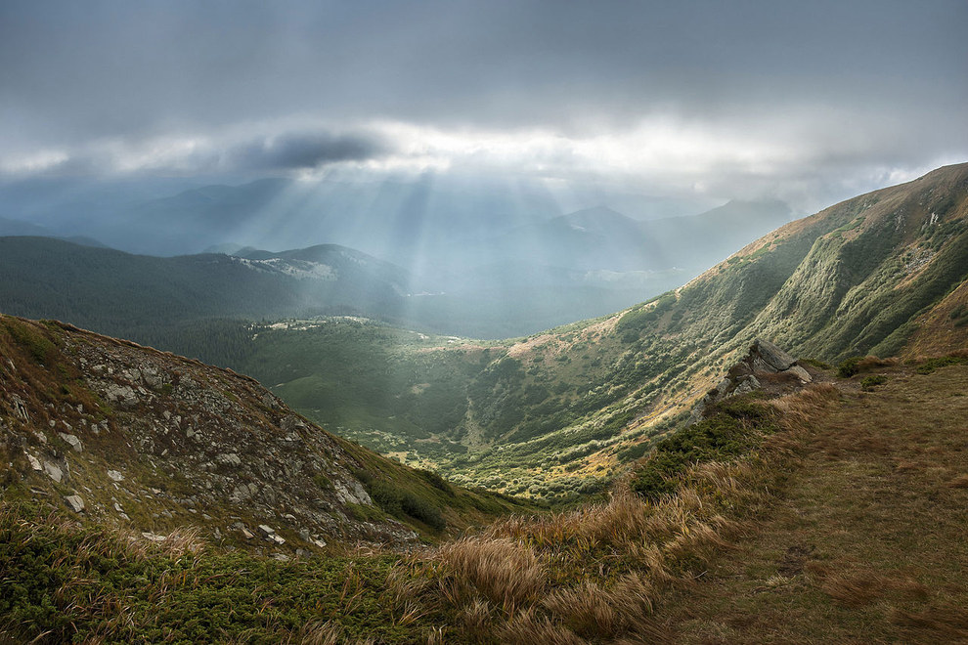
Каліграфічний диктант
Запишіть цифрами:
Говерла — найвища вершина України. Один з найпопулярніших туристичних об’єктів у Карпатах. Назва у перекладі з угорської мови означає «снігова гора».
Висота – дві тисячі шістдесят один метр

Slide 9
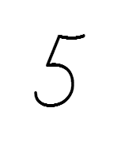
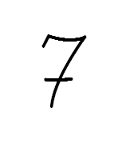
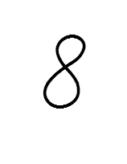
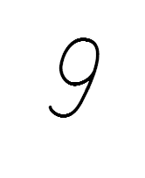
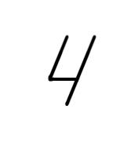
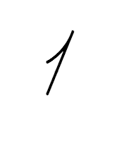
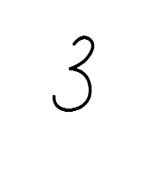
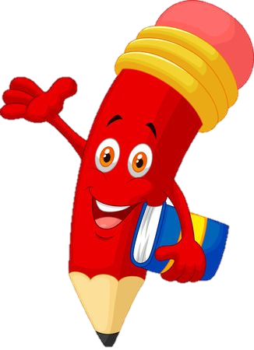
Обчислити
Письмове додавання і віднімання
багатоцифрових чисел
виконують так само,
як додавання і віднімання трицифрових чисел
Підручник.
Номер
627

Slide 10
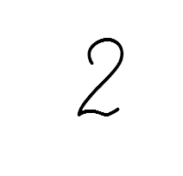
23 031
Підручник.
Номер
627

Slide 11
Розв’яжи задачу, склавши рівняння
Сьогодні
18.02.2023
На будівництво доріжки привезли 1930 цеглин. Після того як доріжку виклали, залишилося 280 цеглин. Скільки цеглин використали?
Задача 630
1930 – х = 280
х = 1930 – 280
х = 1650 (ц.)
Відповідь: 1650 цеглин використали.
Підручник.
Номер
630

Slide 12
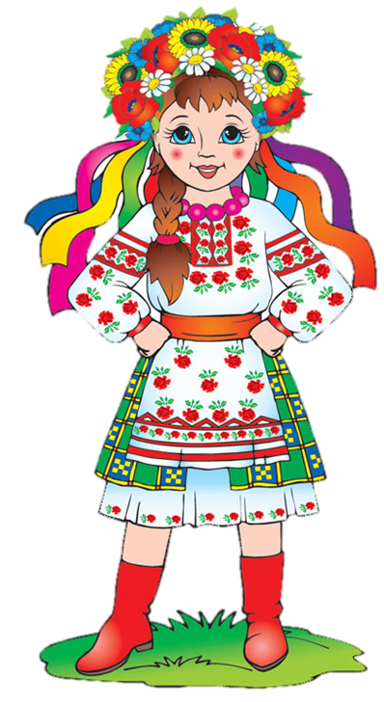
Розв’яжи рівняння
Сьогодні
18.02.2023
412 + y = 1667
y = 1667 – 412
y = 1255
412 + 1255 = 1667
1667 = 1667
Підручник.
Номер
628

